Slide 1

TO MÓJ ŚLUB!

Slide 2
Ślub. Czym jest dla „Młodych” - czym dla Kościoła?
9. Ponieważ liturgia jest dziełem całego Ludu Bożego. dlatego podczas jej sprawowania należy mieć na względzie dobro duchowe wszystkich zgromadzonych niż poszczególnych jednostek (WOMR nr 313). Ten wzgląd należy mieć zawsze na uwadze przy włączaniu w ramy liturgii odpowiednich śpiewów.
„Instrukcja o muzyce 8 ii 1979"
„18. Wierni mają prawo, aby władza kościelna sprawowała pełne i skuteczne kierownictwo nad świętą liturgią, aby liturgia nigdy nie była postrzegana jako "prywatna własność kogokolwiek, ani samego celebransa, ani wspólnoty, w której sprawuje się sakramenty".
INSTRUKCJA "REDEMPTIONIS SACRAMENTUM„
rozdział i
prywatna sprawa

Slide 3
Ślub. Czym jest dla „Młodych” - czym dla Kościoła?
43. Dlatego też sprawowanie niektórych Sakramentów i Sakramentaliów, które mają znaczenie szczególne w życiu całej społeczności parafialnej, jak: Bierzmowanie, Święcenia, Małżeństwo, Konsekracja kościoła czy ołtarza, egzekwie itp., o ile to możliwe, powinno być połączone ze śpiewem, tak by również podniosłość obrzędu przyczyniała się do większej skuteczności duszpasterskiej.
Należy jednak pilnie czuwać nad tym, by dla rzekomego podniesienia uroczystości nie wprowadzać do obrzędów czegoś całkiem świeckiego lub niezgodnego z powagą kultu Bożego; dotyczy to szczególnie zawierania małżeństwa
"MUSICAM SACRAM"
rodzinna uroczystość

Slide 4
Ślub. Czym jest dla „Młodych” - czym dla Kościoła?
10. Wszystkie śpiewy przeznaczone do użytku liturgicznego mają mieć aprobatę Konferencji Episkopatu Polski, albo przynajmniej Władzy diecezjalnej. Nie wolno w liturgii wykonywać utworu
o charakterze świeckim.
Instrukcja Episkopatu Polski o muzyce liturgicznej po Soborze Watykańskim II
8 II 1979
okazja by usłyszeć ulubione piosenki

Slide 5
Ślub. Czym jest dla „Młodych” - czym dla Kościoła?
11. Trzeba pamiętać, że podniosłość liturgicznej czynności zależy nie tyle od bardziej ozdobnej formy muzycznej, czy wspaniałości ceremonii, ile raczej od godnego i pobożnego odprawiania, od zachowania integralności samej czynności liturgicznej, czyli wykonania wszystkich jej części zgodnie z ich właściwym charakterem.
Bogatsza oprawa muzyczna i większa wystawność ceremonii są niekiedy pożądane, gdy istnieje możliwość należytego ich wykonania. Sprzeciwiałoby się to jednak prawdziwie uroczystemu charakterowi nabożeństwa, gdyby zewnętrzny przepych powodował opuszczenie jakiegoś elementu, nadawał mu inne znaczenie lub prowadził do niewłaściwego wykonania.
„MUSICAM SACRAM”
8. Repertuar utworów, czy to śpiewanych, czy wykonywanych na instrumentach, musi zgadzać się z myślą przewodnią dnia liturgicznego lub przynajmniej zgadzać się z okresem liturgicznym, jak również odpowiadać treściowo danej czynności liturgicznej.
Instrukcja Episkopatu Polski o muzyce liturgicznej po Soborze Watykańskim II
8 II 1979
zmarnowana godzina
– czeka rosół!

Slide 6
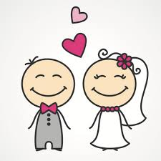
Muzyka w liturgii.
Sakrament małżeństwa.
ANTY-PRZYKŁADY uwagi dotyczące repertuaru
ANNA PRYŁOWSKA na stronie czytamy: „PIOSENKI POPULARNE: Miłość to wierność wyborowi – P. Rubik” na kanale Youtube odnajdujemy kolejne propozycje: Halleujah – Cohen Mamo, Ty czuwałaś
AGNIESZKA SZTABNIK „Panie proszę przyjdź” – polska aranżacja piosenki The winner takes it all (grupa ABBA) „Unoszę wzrok” – polska aranżacja piosenki You raise me up (Josh Groban)

Slide 7
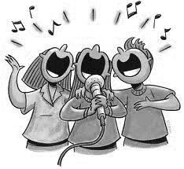
Muzyka w liturgii.
Sakrament małżeństwa.
29. Poza organami wolno używać w liturgii innych instrumentów z wyjątkiem tych, które są zbyt hałaśliwe lub wprost przeznaczone do wykonywania współczesnej muzyki rozrywkowej. Wyłącza się z użytku liturgicznego, zgodnie
z tradycją takie instrumenty, jak fortepian, akordeon, mandolina, gitara elektryczna, perkusja, wibrafon itp.
Instrukcja Episkopatu Polski o muzyce liturgicznej po Soborze Watykańskim II
8 II 1979
ANTY-PRZYKŁADY uwagi dotyczące charakteru wykonania
MICHAŁ DĘBOWSKI combo instrumentalne
MACIEJ GÓRNY combo instrumentalne
…I WIELE WIELE INNYCH
30. Muzyka w czasie sprawowania czynności liturgicznych winna być wykonywana "na żywo", dlatego nie wolno zastępować śpiewu zgromadzonych lub gry na instrumentach muzyką odtwarzaną za pomocą aparatów,
np. magnetofonu, adapteru, radia itp.
Instrukcja Episkopatu Polski o muzyce liturgicznej po Soborze Watykańskim II
8 II 1979

Slide 8
ZASADY DOBORU REPERTUARU wg ks. Joachima Waloszka
zasada funkcjonalności
zasada trzeźwości
zasada komunikatywności
zasada obiektywizmu
zasada otwartości na słowo

Slide 9
Muzyka w liturgii.
Sakrament małżeństwa.
PRZYKŁADY pieśni tradycyjnych
Pod Twą obronę | Niechaj z nami będzie Pan
Jeden chleb | Złącz Panie miłujących Cię
Gdzie miłość wzajemna | Miłujcie się wzajemnie
Głoś imię Pana | Oto jest dzień, który dał nam Pan
Panie pragnienia ludzkich serc | Bóg jest miłością
Maryjo coś jest w niebie | O Pani ufność nasza
… | …
… | …

Slide 10
Muzyka w liturgii.
Sakrament małżeństwa.
PRZYKŁADY literatury organowej solo
Jeremiah Clarke – The Prince of Denmark's March (Trumpet Voluntary)
Marc-Antoine Charpentier – Te Deum
Richard Wagner – Marsz weselny z opery Lohengrin
Johann Sebastian Bach – Preludium Es-dur, BWV 552
Wolfgang Amadeus Mozart – Laudate Dominum
Felix Mendelssohn – Marsz weselny
Henry Purcell – Trumpet tune
Felix Mendelssohn - Sonata organowa no. 3
…

Slide 11
Muzyka w liturgii.
Sakrament małżeństwa.
PRZYKŁADY literatury organowej solo
César Franck – Sortie z 7 Pieces in G Major and G Minor
Léon Boëllmann – Heures Mystiques no. V in B
Johann Pachelbel – opracowanie chorałowe Was Gott tut,das ist wohlgetan
Johann Sebastian Bach – małe Preludium in C BWA 553
Johann Sebastian Bach – chorał Jesus bleibet meine Freude z kantaty
…

Slide 12
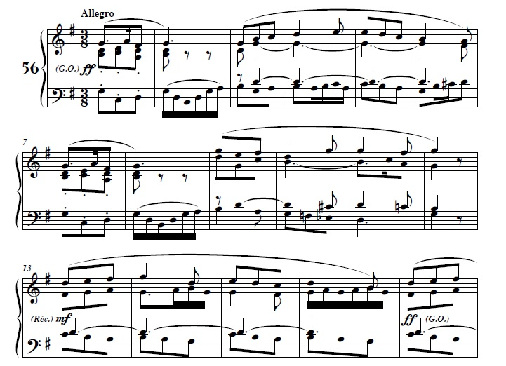
César Franck – Sortie z 7 Pieces in G Major and G Minor

Slide 13
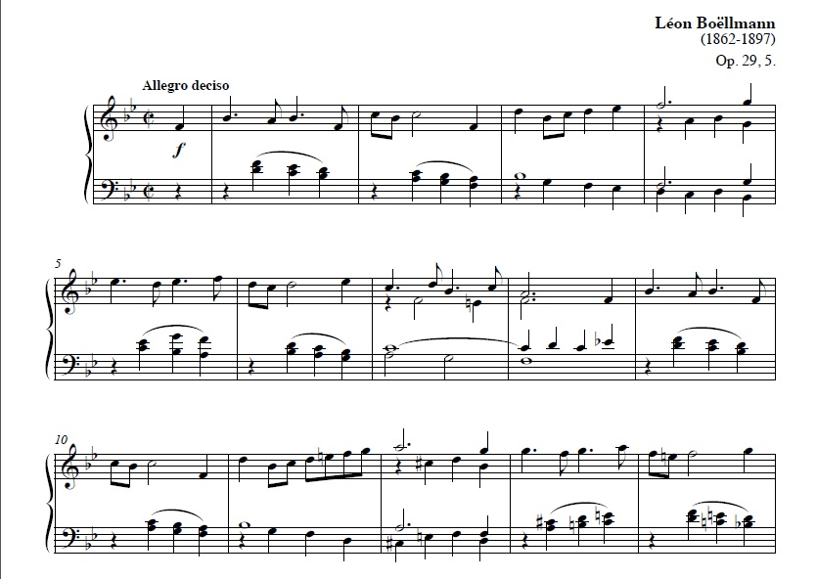
Léon Boëllmann – Heures Mystiques no. V in B

Slide 14
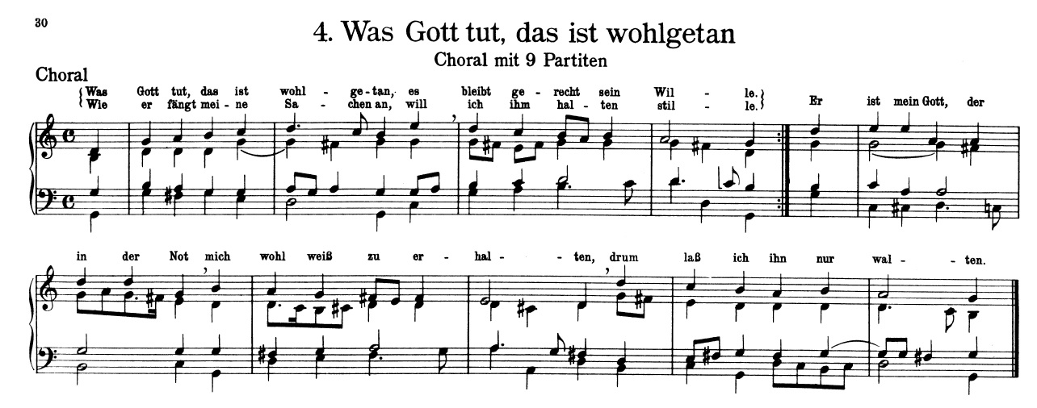
Johann Pachelbel – partita nt. chorału Was Gott tut,das ist wohlgetan

Slide 15
Muzyka w liturgii.
Sakrament małżeństwa.
PRZYKŁADY literatury z głosem solowym – wokalnym bądź instrumentalnym
César Franck – Panis Angelicus
Różne opracowania Ave Maria (Alain, Bach-Gounod, Caccini, Donizetti, Franck, Lorenc, Liszt, Mascagni, Schubert, Seroka, Vierne)
Wolfgang Amadeus Mozart – Laudate Dominum
Wolfgang Amadeus Mozart – Ave verum
…

Slide 16
Muzyka w liturgii.
Sakrament małżeństwa.
LITERATURA KLASYCZNA na co warto zwrócić uwagę
Niech płaczę nad swym okrutnym losem i wzdycham do wolności. Niech moje cierpienie rozerwie te kajdany mojej męczarni dla samej litości. Tłumaczenie: http://classical.salon24.pl/363390,haendel-lascia-ch-io-pianga | Georg Friedrich Händel - Lascia Ch’io Pianga

Slide 17
Dokumenty Kościoła, która Organista winien znać.
Instrukcja Konferencji Episkopatu Polski o muzyce kościelnej w Polsce
Instrukcja Redemptionis Sacramentum
Instrukcja o muzyce Świętej Liturgii. Musicam Sacram.
Instrukcja Episkopatu Polski o muzyce liturgicznej po Soborze Watykańskim II (8 II 1979)

Slide 18
O CZYM NALEŻY PAMIĘTAĆ?
NIE ZGADZAĆ SIĘ NA WSZYSTKO
SPRAWDZIĆ, CO TO ZA UTWÓR – PROPONOWANY PRZEZ MŁODYCH
NIE MÓWIĆ „NIE BO NIE” – EDUKOWAĆ
ROZWIJAĆ SWOJE UMIEJĘTNOŚCI, A ZARAZEM REPERTUAR

Slide 19
67. Jest rzeczą konieczną, by organiści oraz inni muzycy nie tylko umieli biegle grać na powierzonym instrumencie, ale posiadali także znajomość ducha świętej Liturgii i wnikali weń coraz głębiej, by spełniając swój urząd choćby tylko czasowo, uświetniali obrzęd, zgodnie z naturą poszczególnych jego części i ułatwiali wiernym udział w liturgicznej czynności.
"MUSICAM SACRAM"
7. Przy wyborze repertuaru muzycznego należy uwzględnić możliwość wykonawców. Lepiej jest bowiem wykonać dobrze jakiś utwór prosty, niż wykonać źle rzeczy trudniejsze.
„Instrukcja o muzyce 8 ii 1979"
Organisto,…

Slide 20
CZAS NA KRÓTKĄ DYSKUSJĘ

Slide 21
DZIĘKUJĘ ZA UWAGĘ!
Małgorzata Łyczakowska

